Slide 1
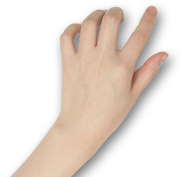
第十三课
广
告
无
处
不
在
开始上课

Slide 2
司亚兰
让我们果酱的食物
让我们创造新的口味
让我们享受新口味
让我们果酱的食物用
MD果酱果酱任何食物
与大家分享新口味
MD家的MD果酱

Slide 3
无处不在
无处
广告，无处不在
不在

Slide 4
无处不在
广告语分享
“一……就……”
猜一猜广告语

Slide 5
无处不在
特征
什么样的广告是好的广告？

Slide 6
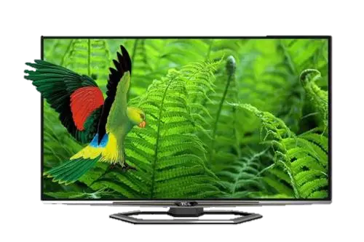
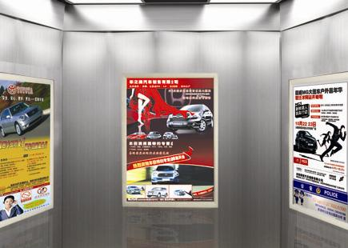
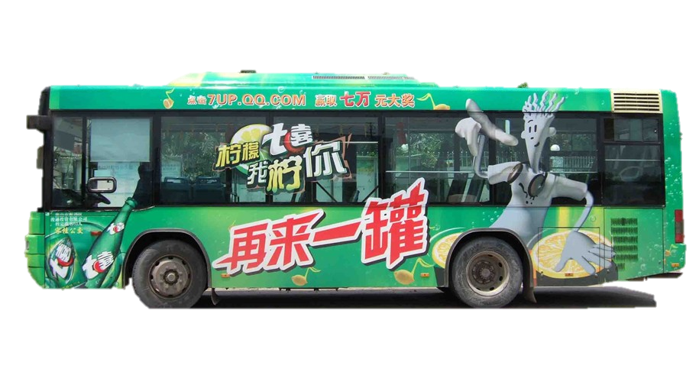
无处不在
现
网
实
络
广告
在哪儿
载体
中
上
……
……
的
的

Slide 7
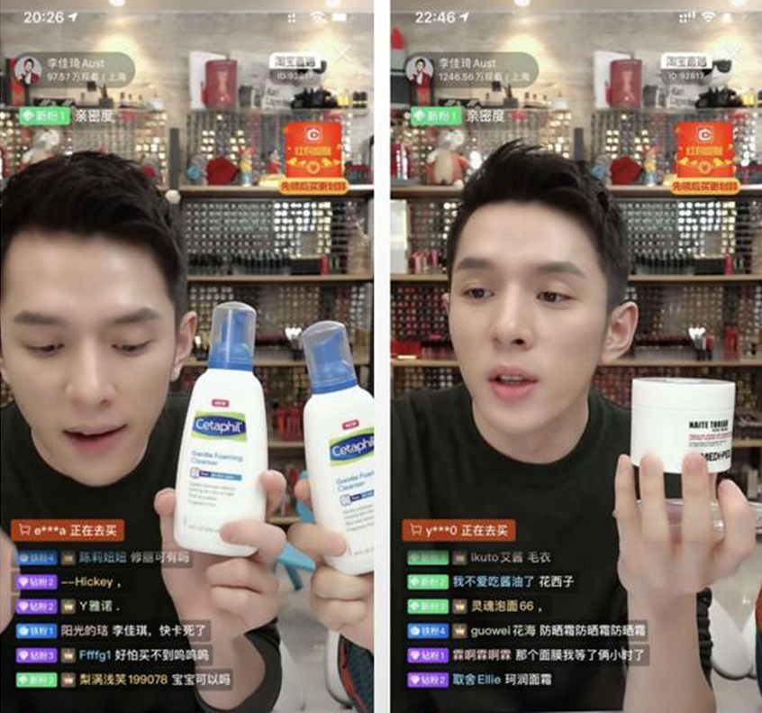
无处不在

Slide 8
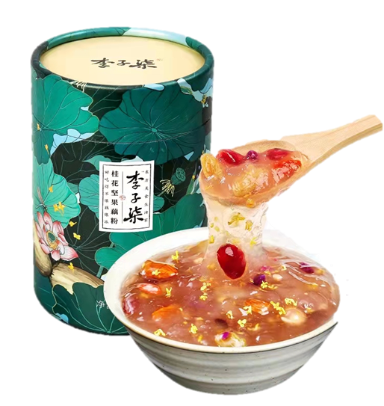
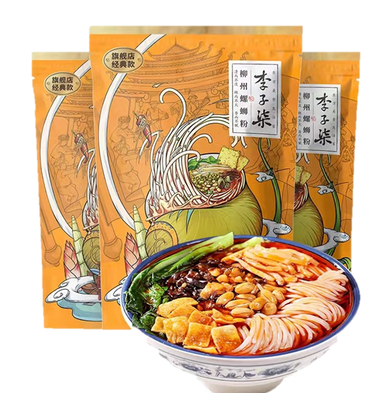
无处不在
李子柒

Slide 9
小组讨论
无处不在
你喜欢广告吗？
特征
广告给你带来了哪些好处和烦恼？
【A 是 A，不过/可是/只是……】

Slide 10
展示环节
特征
越南
陈秋绒
展示

Slide 11
展示环节
肯尼亚
罗珃
展示

Slide 12
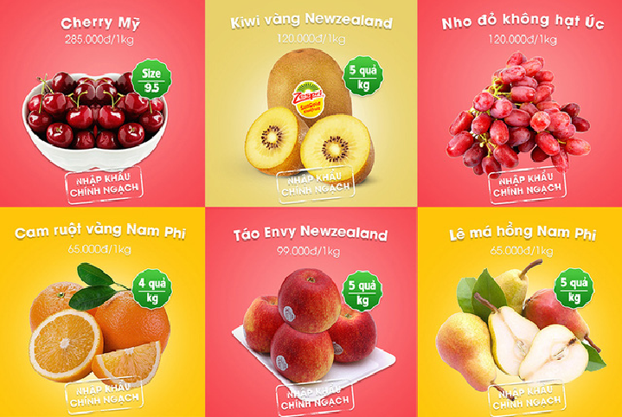
展示环节
越南
高陈芳儿
展示

Slide 13
讨论环节
展示
讨论

Slide 14
讨论环节
展示
共同点
讨论

Slide 15
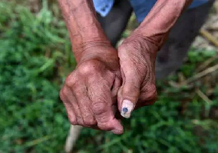
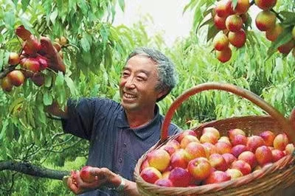
讨论
故事

Slide 16
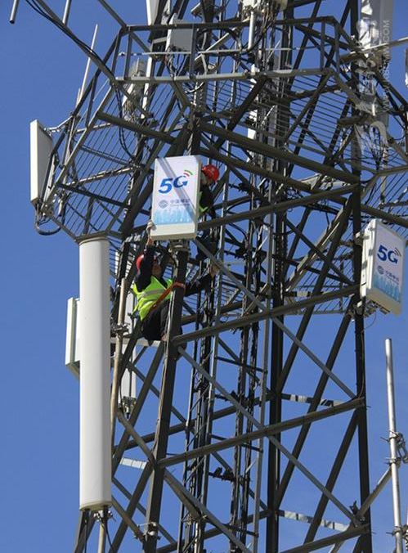
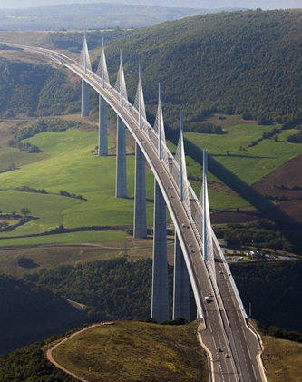
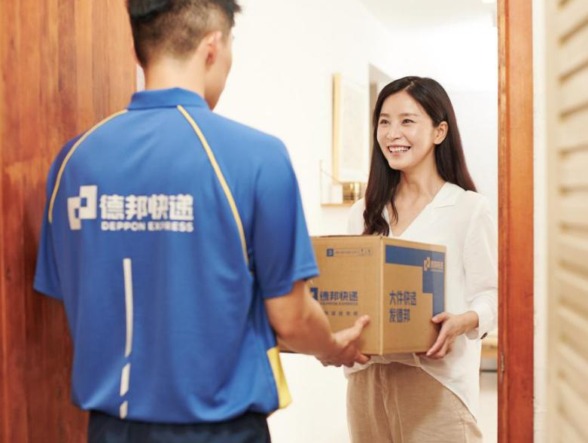
故事

Slide 17
疫情期间，爷爷又遇到了新难题。在网上卖水果的人越来越多。
请你想办法，怎么才能让爷爷的苹果吸引更多消费者的眼球呢？
故事

Slide 18
作业
请采访自己国家卖水果的商家：
水果的生产和销售情况如何？
故事
用什么样的方式做广告？
作业

Slide 19
今天努力学习的你很棒，
期待下次相见！
好好学习 天天向上

